Slide 1

A Comparative Study of Countermeasures to Detect Spoofing Attacks in Face Authentication Systems
Aluno: Tiago de Freitas Pereira
Orientador: Prof. Dr. José Mario De Martino
Faculdade de Engenharia Elétrica e de Computação – FEEC
Defesa de mestrado

Slide 2
Roteiro
Objetivos
Motivação
Spoofing em reconhecimento de face
Método de comparação
Resultados parciais
Planejamento
Conclusões parciais

Slide 3
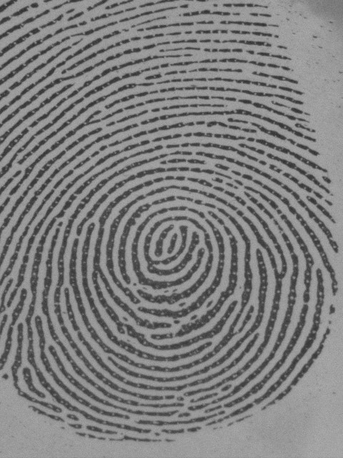
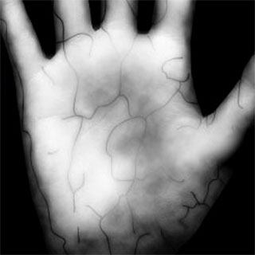


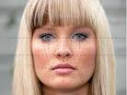
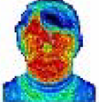
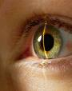
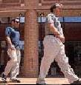
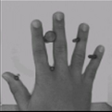
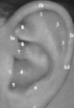
Biometria
Motivação
Ciência de reconhecer a identidade de uma pessoa baseada em seus atributos físicos e/ou comportamentais

Slide 4


Biometria
Motivação
Fluxo básico de um sistema de autenticação biométrica
Man-in-the-
middle
Referências
Biométricas
Referência
biométrica
Spoofing
Sensor
Processamento
Man-in-the-
middle
Autenticação
Man-in-the-
middle
Decisão
Notes:
Há um arcabouço de ferramentas de segurança de informação que procuram mitigar os possíveis pontos de vulnerabilidades na arquitetura apresentada

Slide 5
Biometria
Motivação
Fluxo básico de um sistema de autenticação biométrica
Spoofing
Man-in-the-
middle
Referências
Biométricas
Referência
biométrica
Sensor
Processamento
Man-in-the-
middle
Autenticação
Man-in-the-
middle
Decisão
Notes:
Contudo o ponto de interação entre a pessoa e o sensor é um ponto onde não é possível utilizar

Slide 6
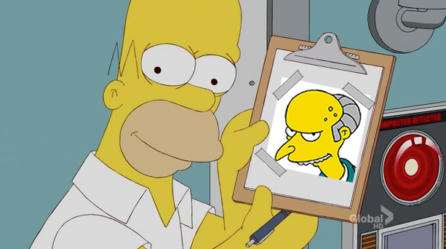
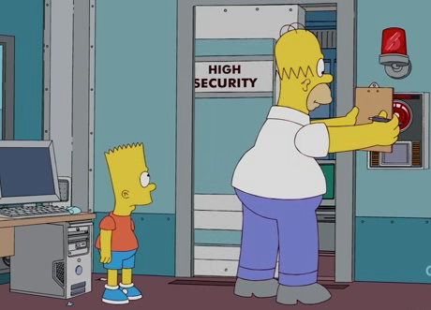
Ataque de spoofing, consiste de ataques diretos ao sensor de biometria
Motivação
The Simpsons, FOX™
Notes:
Aqui temos um exemplo de ataque de spoofing em biometria de FACE (FOCO DO TRABALHO)
Sr. Simpsom…..
Existem eficientes e robustos sistemas de reconhecimento de face no mercado e grande parte deles são vulneráveis a este tipo de ataque

Slide 7
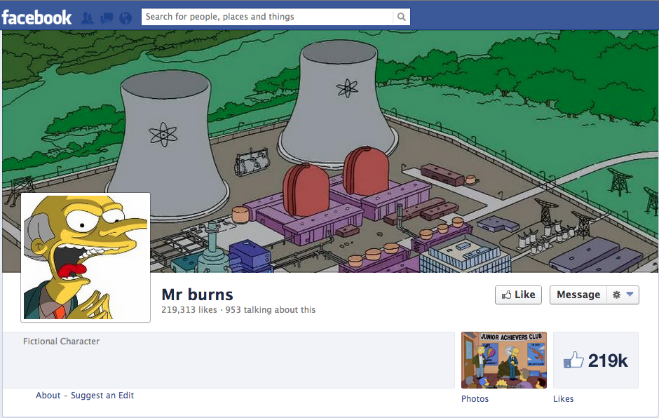
Há uma grande quantidade de dados multimídia disponível na WEB
Motivação
Notes:
É possível atacar sistemas de reconhecimento de face utilizando fotografias, vídeos e máscaras
Mesmo sendo possível a utilização de maquiagem ou até mesmo cirurgia plástica, fotos e vídeos podem ser considerados ameaças mais comuns

Slide 8
Ataques de spoofing na mídia
Motivação

Slide 9
Contribuições
Motivação
Novo método para detectar face spoofs utilizando texturas dinâmicas
Estudo comparativo de contramedidadas para ataques de spoofing focando nos possíveis viéses que bases de dados podem introduzir

Slide 10
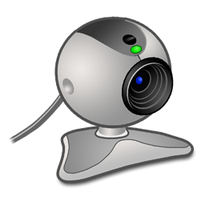
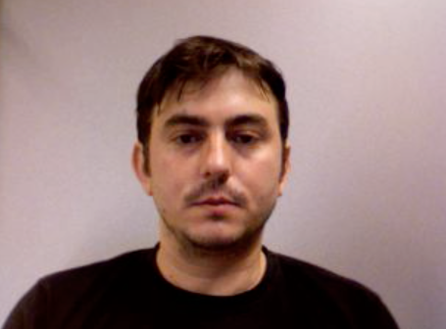
Biometria
Spoofing em reconhecimento de face
Acesso real
Autenticação de face
Cena
Aquisição para
autenticação
Notes:
Como acontece o ataque de spoofing em um sistema de reconhecimento de face

Slide 11
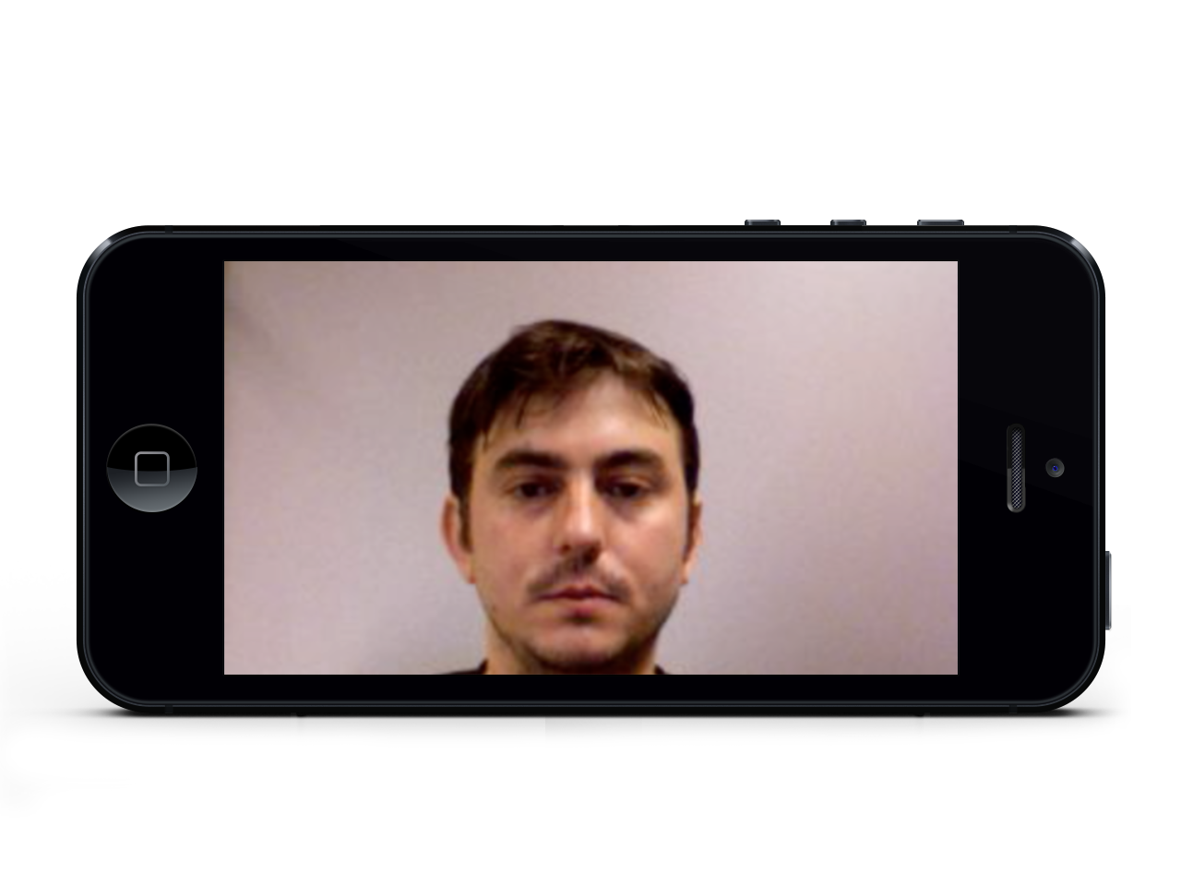
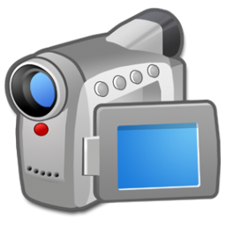
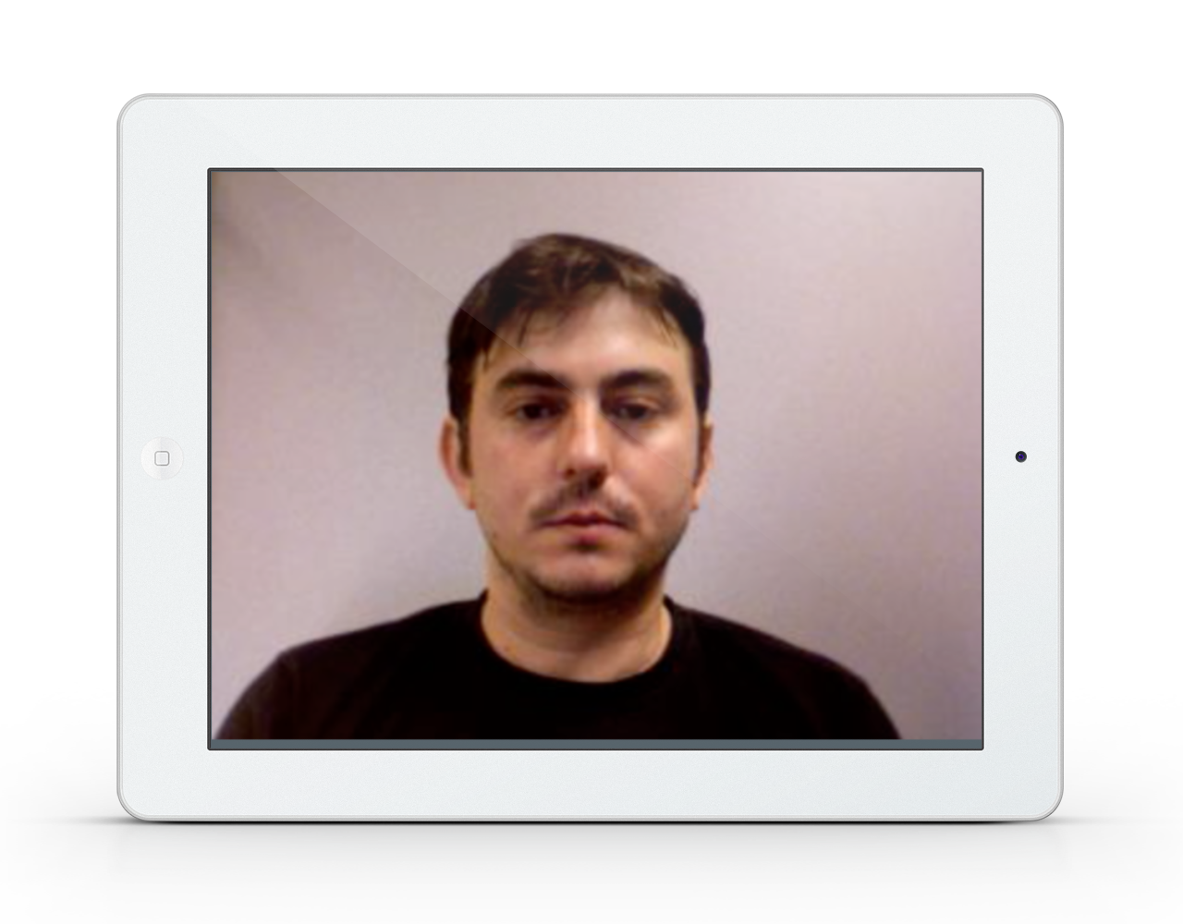
Biometria
Spoofing em reconhecimento de face
Cenário de ataque
Autenticação de face
Captura
para a fraude
Cena
Aquisição para
autenticação

Slide 12
Spoofing em autenticação de face
Spoofing em reconhecimento de face
Contramedidas podem ser classificadas quanto a dependência da colaboração do usuário sendo:
Dependente
Independente

Slide 13
Spoofing em autenticação de face
Spoofing em reconhecimento de face
Contramedidas podem ser classificadas quanto a dependência da colaboração do usuário sendo:
Dependente
Independente

Slide 14
Spoofing em autenticação de face
Spoofing em reconhecimento de face
Contramedidas que não dependem da colaboração do usuário podem ser classificadas pelas características que exploram:
Presença de vitalidade (liveness detection)
Características da cena
Discrepância relativa à qualidade da imagem

Slide 15
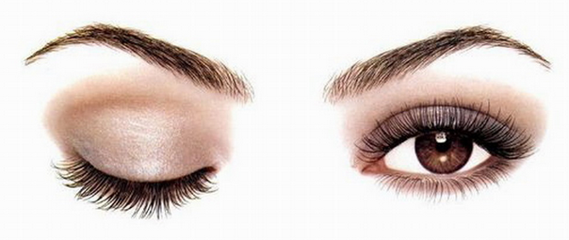
Presença de vitalidade
Spoofing em reconhecimento de face
Buscam características que somente faces vivas conseguem reproduzir

Slide 16
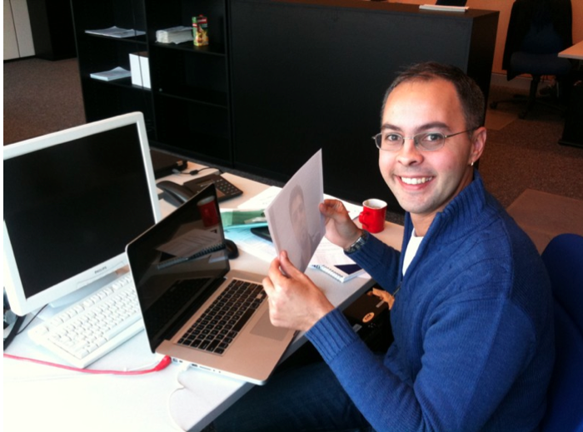
Características da cena
Spoofing em reconhecimento de face
Combinam elementos faciais com elementos da cena para compor uma contramedida

Slide 17
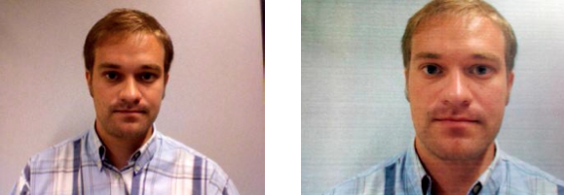
Discrepância relativa à qualidade da imagem
Spoofing em reconhecimento de face
O processo de amostragem e quantização de uma mídia de ataque geram padrões de imagem degradados em relação a captura de pessoas reais
Notes:
Padrões de Texturas
Reflectância

Slide 18
Bases de dados
Spoofing em reconhecimento de face
Bases de dados tem sido construídas para estudo; destacam-se as bases de dados:
NUAA – 2010
Replay Attack – 2012
CASIA FASD - 2012
Notes:
Tem um salto muito grande aqui. Colocar um texto introdutório

Slide 19
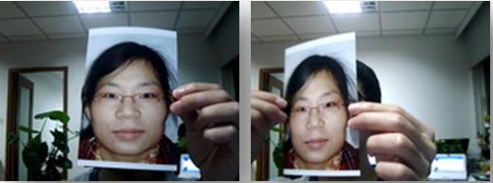
Bases de dados
Spoofing em reconhecimento de face
NUAA - 2010
Composta de 12.614 fotos de acessos reais e ataques efetuados com fotografias impressas em papel
Notes:
Tem um salto muito grande aqui. Colocar um texto introdutório

Slide 20
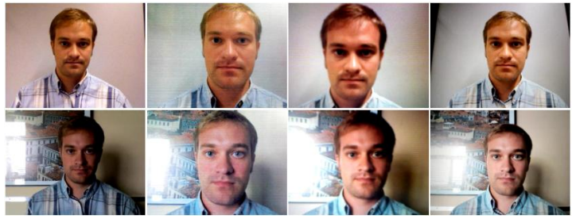
Bases de dados
Spoofing em reconhecimento de face
Replay Attack – 2012
Composta de 1.200 vídeos de acessos reais e ataques de diferentes tipos (vídeos e fotografias) de diferentes fontes (papel, smartphone e tablet)

Slide 21
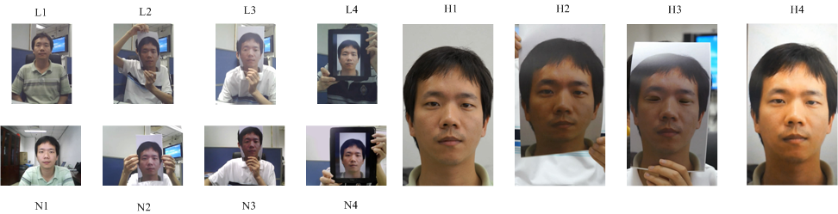
Bases de dados
Spoofing em reconhecimento de face
CASIA FASD - 2012
Composta de 600 vídeos de acessos reais e ataques de diferentes tipos (fotografias e vídeos) e diferentes qualidades (baixa, normal e alta)

Slide 22
Contramedida propost

Slide 23
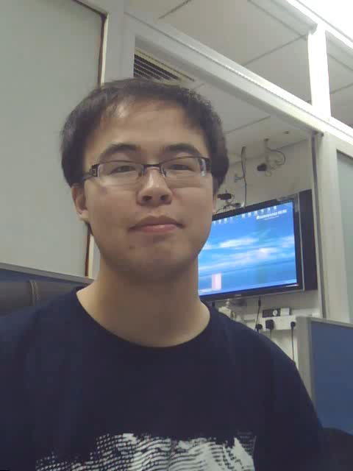
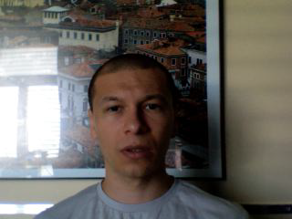


Slide 24
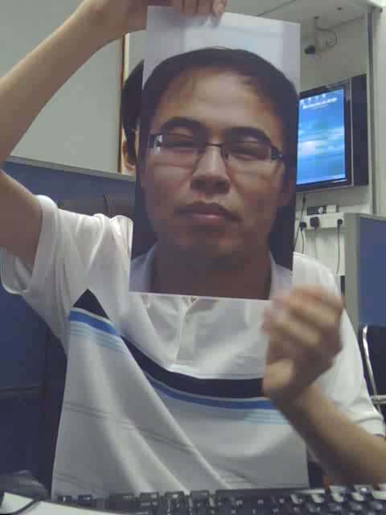
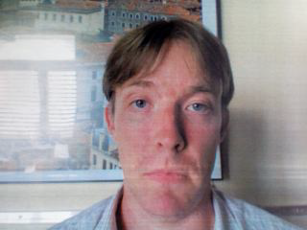
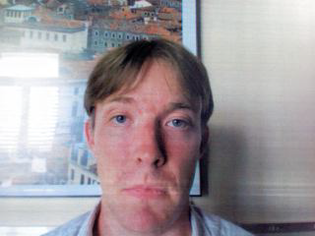
Texturas dinâmicas
Contramedida proposta

Slide 25
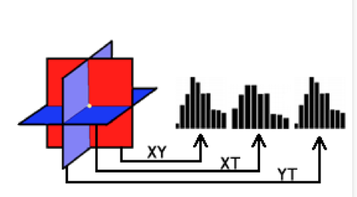
Local Binary Patterns from Three Orthogonal Planes
Contramedida proposta
Extensão espaço-temporal do descritor de textura LBP
Três planos
intersectando um pixel
Histogramas LBP
para cada plano

Slide 26
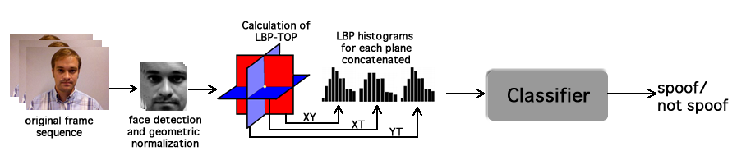
Arquitetura da contramedida
Contramedida proposta
A

Slide 27
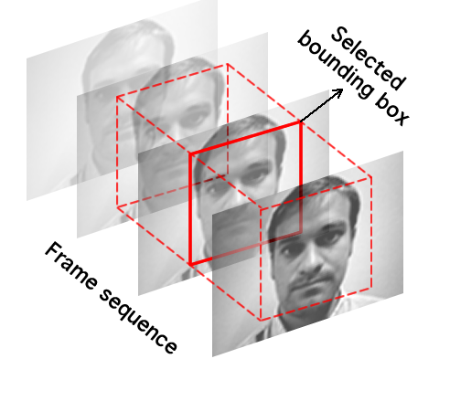
Arquitetura da contramedida
Contramedida proposta
Um único bounding box foi selecionado e estendido ao longo de um volume

Slide 28
Experimentos
Contramedida proposta
Testado nas bases de dados Replay Attack e CASIA-FASD
Avaliado em termos de HTER

Slide 29
Método de avaliação
Contramedida proposta
Importância de cada plano LBP-TOP individualmente e combinado
Avaliação de diferentes classificadores
Avaliação de diferentes operadores LBP
Avaliação da multiresolução
Considerando o vídeo todo

Slide 30
HTER
Método de comparação
Conjunto de
Calibração
Conjunto de
Teste
Notes:
Como será utilizado o HTER?
Valor de tau será estimado no subconjunto de calibração para ser utilizado na base de dados de teste
Indica um certo grau de generalização, pois o valor de limiar e a performance é medido em dois subconjuntos distintos

Slide 31
Importância de cada plano LBP-TOP
Contramedida proposta

Slide 32
Avaliação de diferentes classificadores
Contramedida proposta

Slide 33
Avaliação de diferentes operadores
Contramedida proposta

Slide 34
Multiresolução vs resolução simples
Contramedida proposta

Slide 35
Acesso em vídeos
Contramedida proposta

Slide 36
Resultados finais
Contramedida | Dev | Test
Motion | 11.78 | 11.79
LBP | 14.84 | 15.16
LBP-TOP 1 | 8.17 | 8.51
LBP-TOP 1-2 | 7.88 | 7.60
Contramedida | Test
DoG | 15.16
LBP | 8.51
LBP-TOP 1-2 | 7.60

Slide 37
Discussão
Bla bla

Slide 38
Estudo Comparativo
ESTUDO COMPARATIVO

Slide 39
Objetivo de avaliar generalizacao
Analyze if the countermeasures, in the literature, can work in a more realistic condition

Slide 40
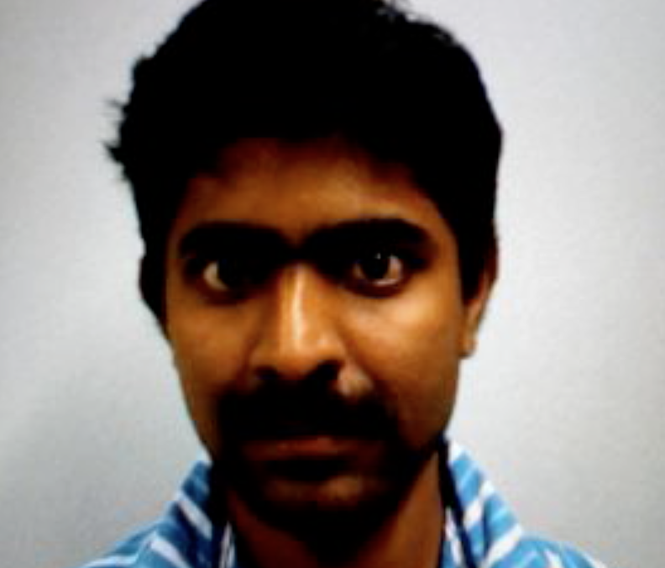
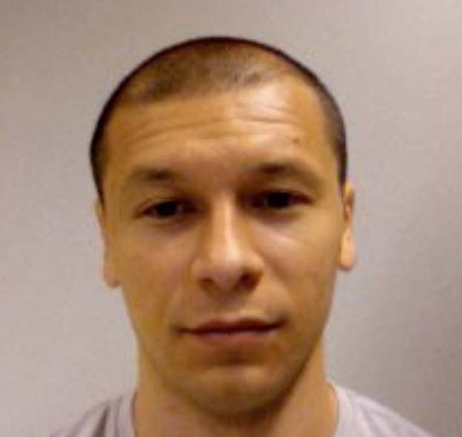
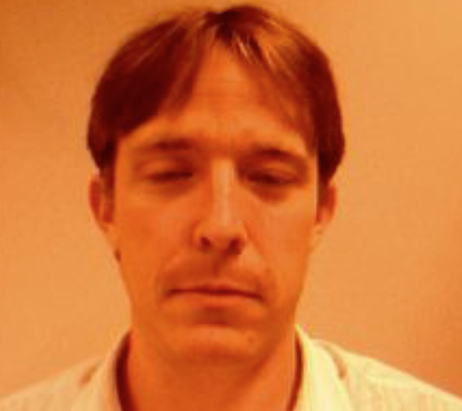
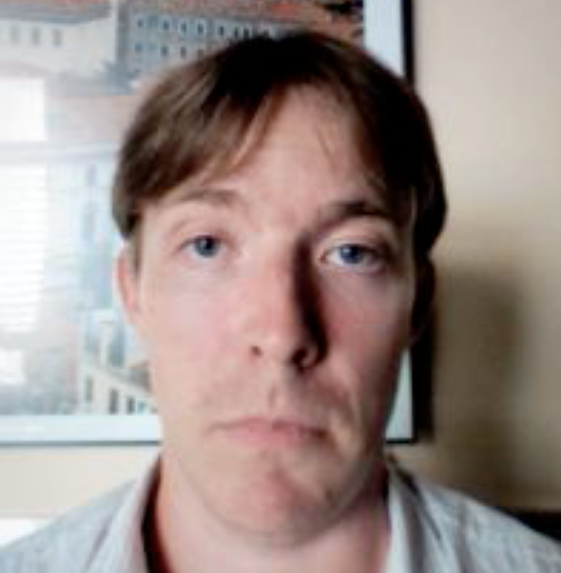
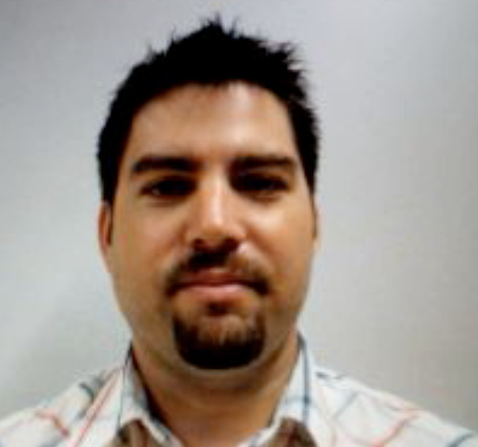
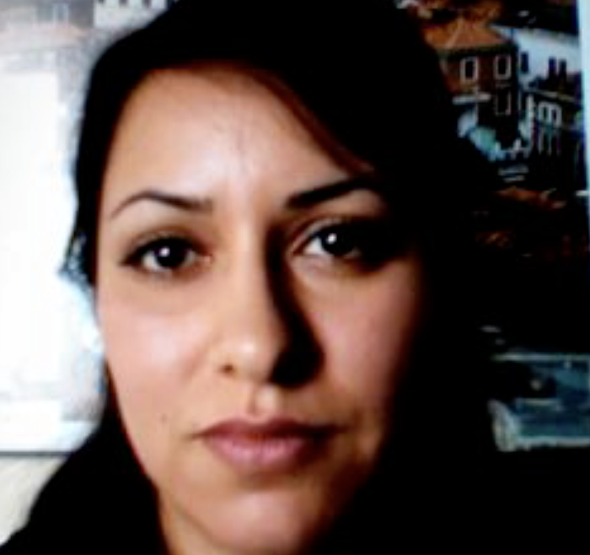
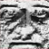
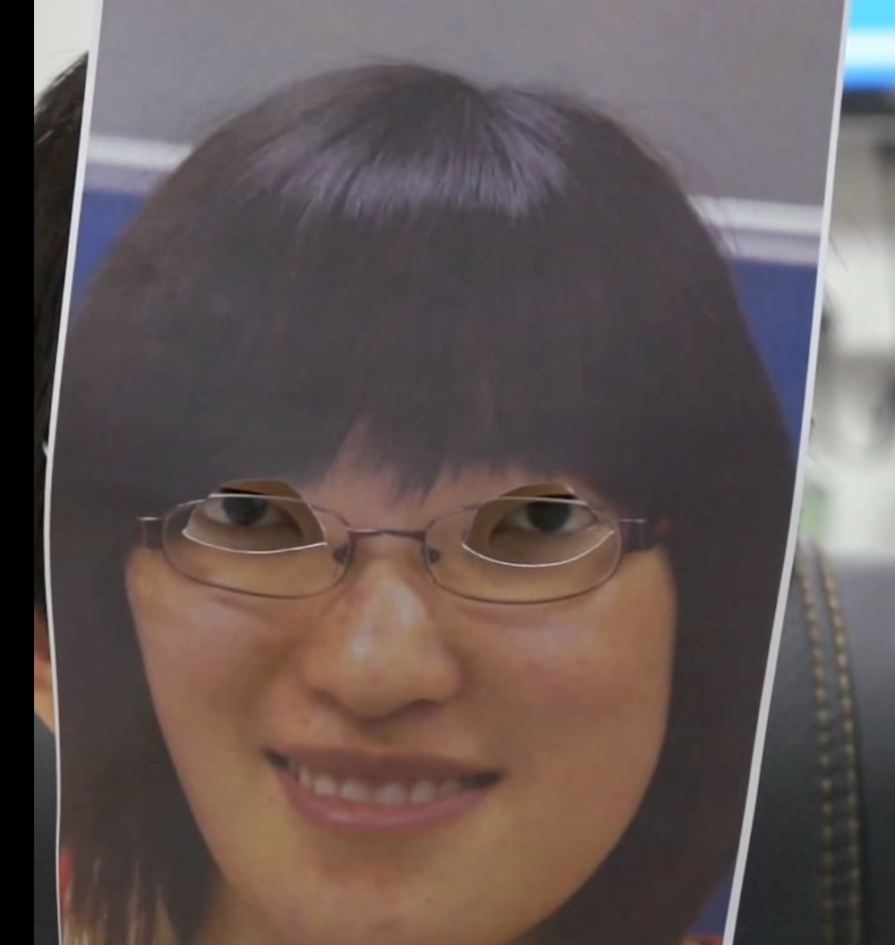
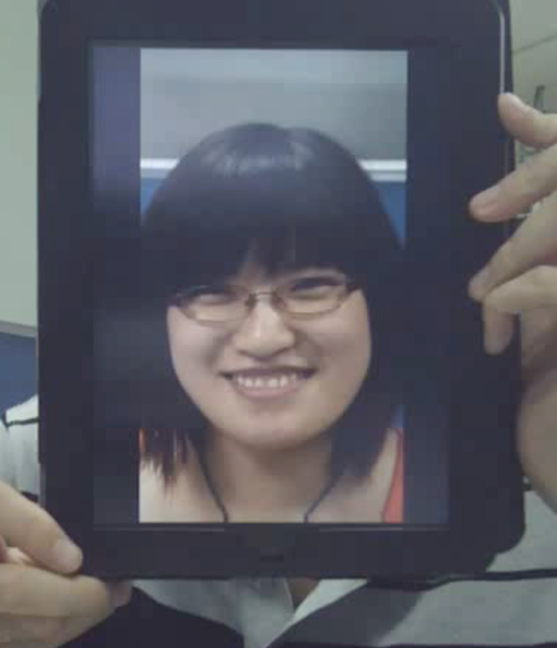
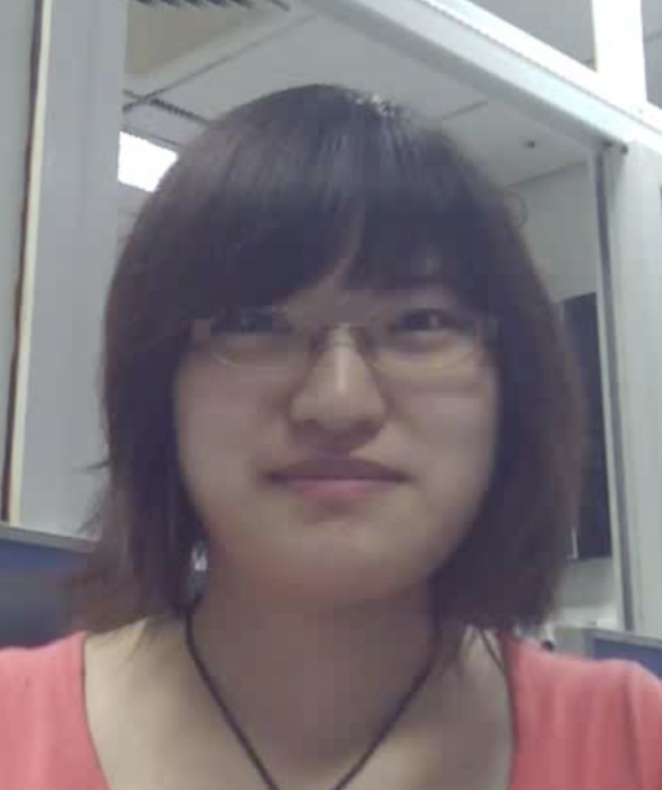
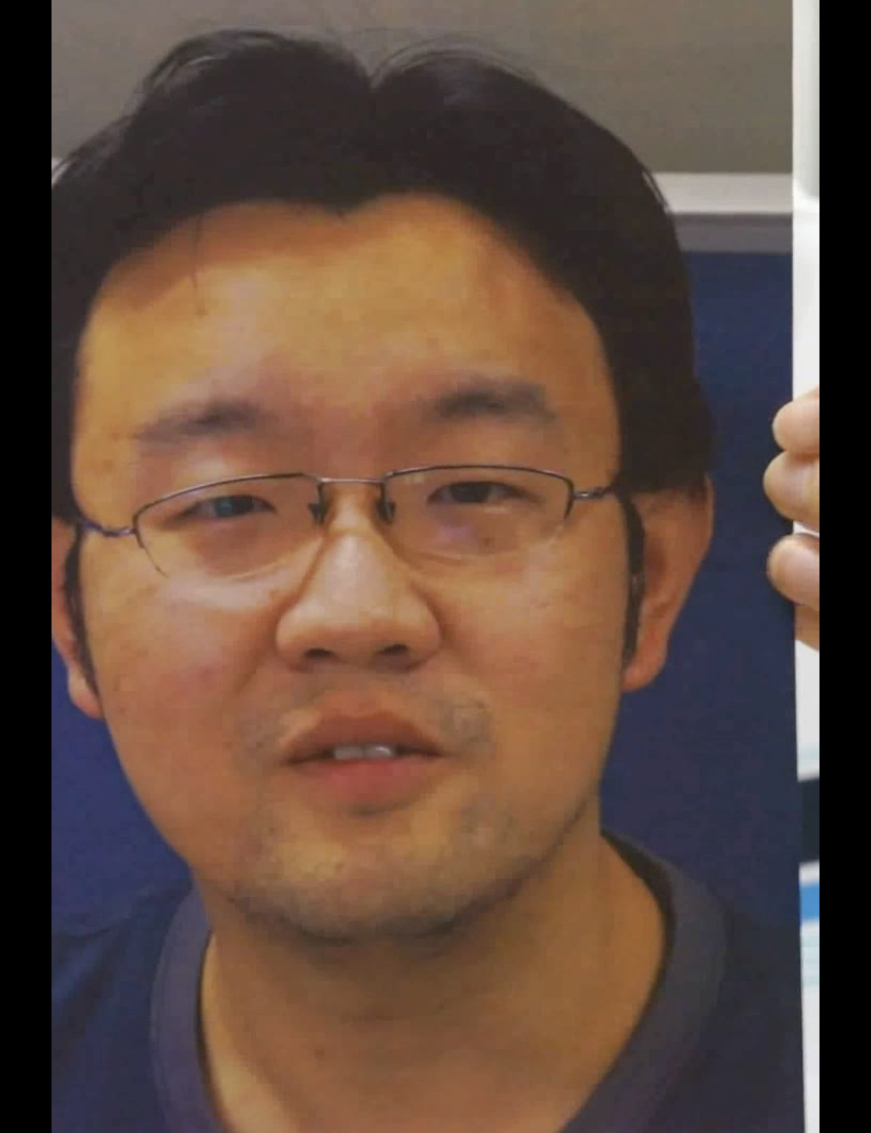

Recursos
Replay
CASIA FASD

Slide 41
Correlação de movimento
Estudo Comparativo
Proposto por Anjos et al. (2011)
“Counter-measures to photo attacks in face recognition: A public database and a baseline”
Mede a correlação de movimento entre a região facial e o fundo
Notes:
- 5 statistics computed in a simple Frame differences in a frame sequence

Slide 42
Piscadela
Estudo Comparativo
Contramedida intuitiva
Movimento das palpebras detectado com o algorítmo proposto por Anjos et al. (2011)
Mede a correlação de movimento entre a região olhos e a região facial

Slide 43

Textures with LBP
Estudo Comparativo
Proposto por Määttä et al. (2011) Chingovska et al.(2012) em
“Face Spoofing Detection From Single Images Using Micro-Texture Analysis”
E
“On the Effectiveness of Local Binary Patterns in Face Spoofing Detection”
Mídias de ataque possuem diferentes padrões de textura se comparados com faces reais
Notes:
- Reflection and Quality of the display medium

Slide 44
Texturas dinâmicas com LBP-TOP
Estudo Comparativo
Local Binary Pattern from Three Orthogonal Planes
Textura e movimento são duas características importantes para detectar ataques de spoofing
Três planos intersectando
um pixel
Histogramas para cada
plano

Slide 45
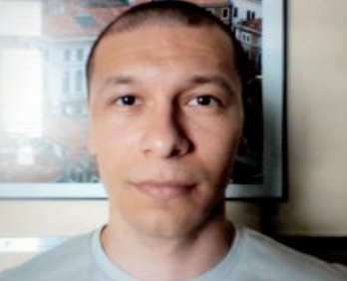
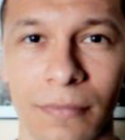
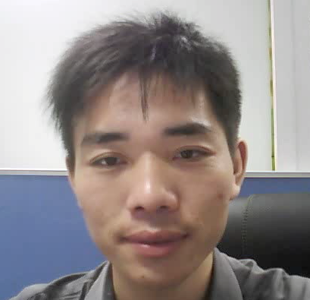
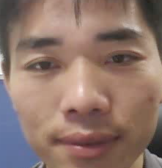
Protocolo Intra-test
Estudo Comparativo
REPLAY ATTACK
spoof /
not spoof
Contra-
medida
CASIA FASD
Contra-
medida
spoof /
not spoof
Avalia a performance de cada contramedida countermeasure in each database
Notes:
HERE, WE WILL TALK ABOUT THE PROTOCOLS THAT WE USED IN THIS WORK
FIRST, we evaluated how each countermeasure perform in each database

Slide 46
Protocolo Inter-test
Estudo Comparativo
REPLAY ATTACK
spoof /
not spoof
Counter
measure
CASIA FASD
Counter
measure
spoof /
not spoof
A more realistic condition to evaluate the performance of each countermeasure
Notes:
THE SECOND PROTOCOL CALLED INTER TEST PROTOCOL. THIS PROTOCOL EMULATES THE REAL WORLD SCENARIO
What do you expect when you train a countermeasure?

Slide 47
Medidas de desempenho
Método de comparação
Conjunto de
calibração
Conjunto de
teste
Notes:
FAR 100 e o FAR 1000, métricas utilizadas quando se deseja altos níveis de segurança

Slide 48
Intra-test Protocol Results
Estudo Comparativo
Contramedida | Base de dados | HTER (%)
 |  | dev | eval
Correlação de movimento | Replay attack | 11.66 | 11.79
 | CASIA FASD | 24.91 | 31.36
Texturas com LBP | Replay Attack | 14.41 | 15.45
 | CASIA FASD | 23.00 | 22.54
LBP-TOP | Replay Attack | 8.17 | 8.51
 | CASIA FASD | 21.77 | 22.27
Notes:
The countermeasures have good performance and seems to have a good generalization capability

Slide 49
Intra-test Protocol Results
Estudo Comparativo
Contramedida | Base de dados | HTER (%) |  | FAR (%) |  | FRR (%)
 |  | dev | eval | dev | eval | dev | eval
Uma piscadela | Replay attack | 48.17 | 52.62 | 89.67 | 90.25 | 6.67 | 15.00
 | CASIA FASD | 48.61 | 48.33 | 97.22 | 93.33 | 0.00 | 3.33
Duas piscadelas | Replay Attack | 53.50 | 54.80 | 10.33 | 16.00 | 96.67 | 93.75
 | CASIA FASD | 41.67 | 44.81 | 8.33 | 6.30 | 75.00 | 83.33
Três piscadelas | Replay Attack | 49.17 | 49.50 | 0.00 | 0.25 | 98.33 | 98.75
 | CASIA FASD | 47.22 | 48.89 | 2.78 | 0.00 | 91.67 | 97.78
Notes:
The countermeasures have good performance and seems to have a good generalization capability

Slide 50
Inter-test Protocol Results
Experiments and results
The countermeasures do not generalize as expected. Possivelmente bias nas bases
Contramedida | Treino/ Calibração | Teste | HTER (%)
 |  |  | dev | eval
Correlação de movimento | Replay attack | CASIA FASD | 11.66 | 61.78
 | CASIA FASD | Replay Attack | 24.91 | 54.56
Texturas com LBP | Replay Attack | CASIA FASD | 14.41 | 48.06
 | CASIA FASD | Replay Attack | 23.00 | 57.64
LBP-TOP | Replay Attack | CASIA FASD | 8.17 | 51.05
 | CASIA FASD | Replay Attack | 21.77 | 61.11
Notes:
The databases have some differences.
They have different kind of attacks and different ways to perform an attack. It seems that the countermeasure are not that robust to be applied in a real world scenario and we need something more robust.

Slide 51
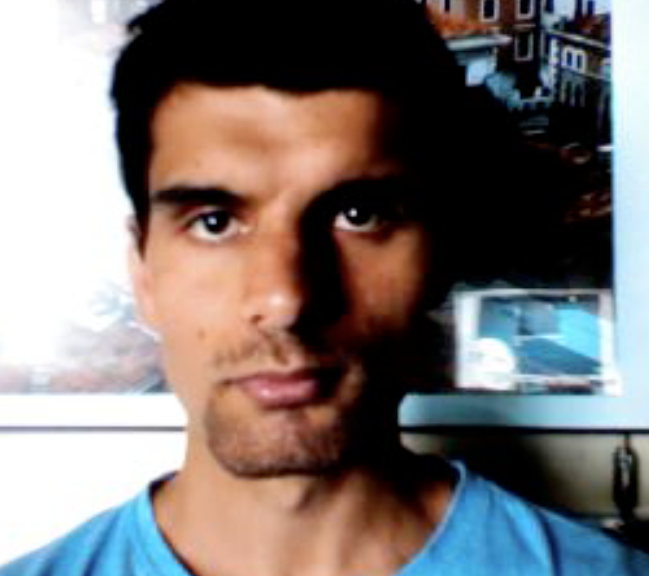
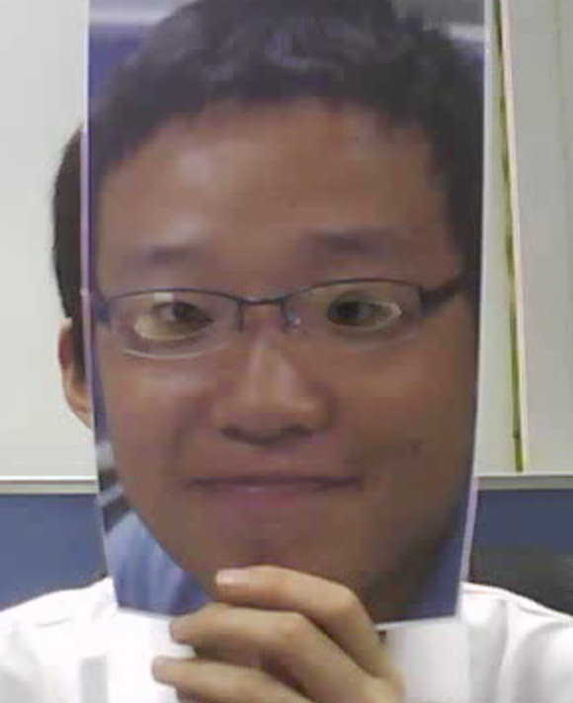
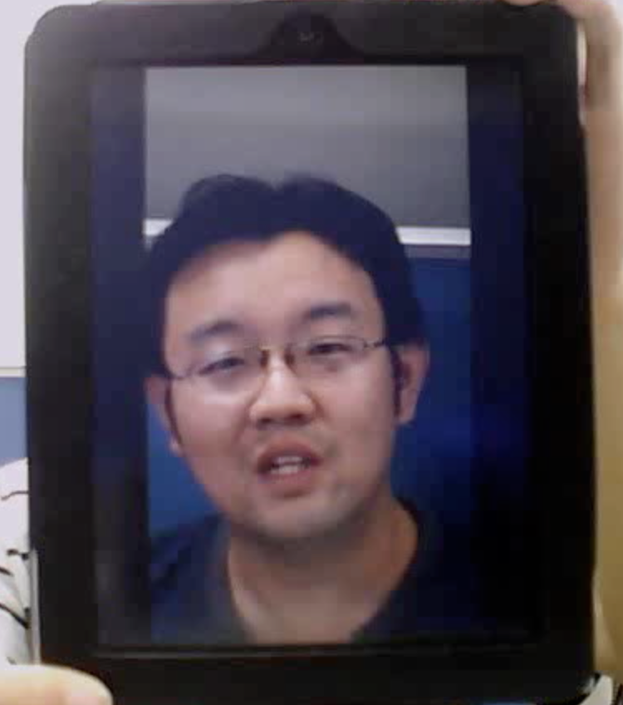
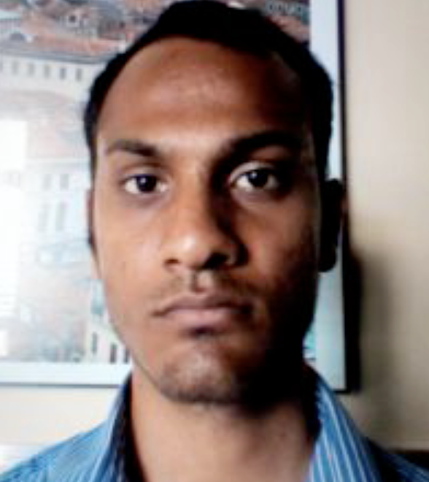
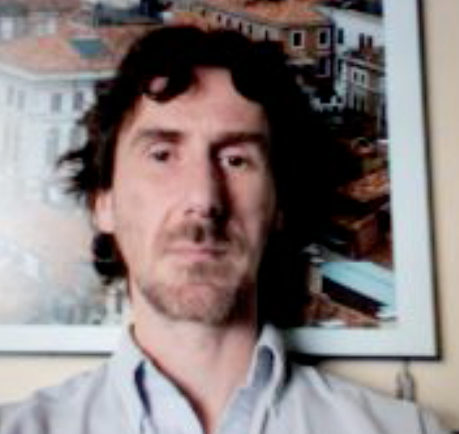


Viés de captura
Experiments and results
Notes:
The databases have some differences.
They have different kind of attacks and different ways to perform an attack. It seems that the countermeasure are not that robust to be applied in a real world scenario and we need something more robust.

Slide 52






Viés de captura
Base de dados | HTER (%)
 | dev | eval
Replay attack | 24.22 | 19.63
CASIA FASD | 51.13 | 53.09

Slide 53
Viés nos tipos de ataque
Experiments and results
Notes:
The databases have some differences.
They have different kind of attacks and different ways to perform an attack. It seems that the countermeasure are not that robust to be applied in a real world scenario and we need something more robust.

Slide 54
Combinação de multiplas de dados
Experiments and results
Treinar as contramedidas com as duas bases de dados para ter um modelo melhor treinado
REPLAY ATTACK + CASIA FASD
Contra-
medida
spoof /
not spoof
Notes:
AN INTUITIVE APPROACH TO DEAL WITH THIS, IS TO COMBINE BOTH DATABASES

Slide 55
Combinação de multiplas de dados
Experiments and results
Existe um viés forte para a base de dados Replay Attack
Contramedida | Testado com | HTER (%)
 |  | dev | eval
Correlação de movimento | Replay attack | 12.18 | 24.14
 | CASIA FASD |  | 43.20
Texturas com LBP | Replay Attack | 20.45 | 19.07
 | CASIA FASD |  | 45.92
LBP-TOP | Replay Attack | 14.29 | 10.67
 | CASIA FASD |  | 42.04
15.45
22.54
Notes:
Additionally, this technique has one disadvantage.
When is necessary to add a different kind attack is necessary to train again the countermeasure.
Is necessary something more robust

Slide 56
Fusão no nível da pontuação
Experiments and results
REPLAY ATTACK
Score
Contra-
medida
spoof /
not spoof
CASIA FASD
Contra-
medida
Score
Treinar cada contramedida isoladamente com uma base de dados e fundir as pontuações
Notes:
- ANOTHER APPROACH TO DEAL WITH THIS DIFFERENT KIND OF ATTACKS IS THE SCORE LEVEL FUSION
- Fusion using the a simple SUM of normalized scores
- HERE, WE ORGANIZED THE FUSION STRATEGY TRAINING EACH COUNTERMEASURE USING DIFFERENT DATABASES, BUT YOU CAN EASILY CAN COMBINE ANYTHING YOU WANT.

Slide 57
Fusão no nível da pontuação
Contramedida | Testado com | QR,C | HTER (%)
 |  |  | dev | eval
Correlação de movimento | Replay attack | 0.11 | 13.71 | 12.39
 | CASIA FASD | -0.14 |  | 32.08
Texturas com LBP | Replay Attack | 0.24 | 19.69 | 21.66
 | CASIA FASD | -0.41 |  | 47.16
LBP-TOP | Replay Attack | 0.38 | 23.16 | 26.04
 | CASIA FASD | -0.41 |  | 38.18
11.79
31.36
15.45
22.54
8.51
22.27

Slide 60
Protocolos de Avaliação
Método de comparação
Desenvolvido dois protocolos de avaliação analisando dois aspectos
Protocolo de Avaliação Intra Base de Dados
Protocolo de Avaliação Inter Base de Dados
Notes:
Dar um destaque, pois isso já são as contribuições

Slide 61
Protocolos de Avaliação
Método de comparação
Protocolo de Avaliação Intra Base de Dados
Base de dados 1
Avaliará o desempenho das contramedidas em termos de detecção de ataques em cada base de dados
Treino
Calibração
Teste
Base de dados 2
Treino
Calibração
Teste

Slide 63
Conclusões Parciais
Conclusões Parciais
A capacidade de generalização das contramedidas apontadas pelo Protocolo de Avaliação Intra Base de Dados não se refletiu nos testes efetuados no Protocolo de Avaliação Inter Base de Dados sugerindo sobretreinamento
Com requisitos altos de segurança (FAR 100 e FAR 1000), as contramedidas apresentaram altas taxas de FRR (acima de 90% em muitos casos) mesmo no Protocolo de Avaliação Intra Base de Dados
Notes:
Disciplinas, IDIAP

Slide 64


Agradecimentos
Conclusões Parciais
Notes:
Disciplinas, IDIAP

Slide 65
Obrigado

